Slide 1
Chương 3 ĐẢNG LÃNH ĐẠO CẢ NƯỚC QUÁ ĐỘ LÊN CHỦ NGHĨA XÃ HỘI VÀTIẾN HÀNH CÔNG CUỘC ĐỔI MỚI (1975 - Nay)

Slide 2
Instructions
Nội dung chương 3 giúp sinh viên nắm được đường lối, Cương lĩnh, những tri thức có hệ thống về quá trình phát triển đường lối và lãnh đạo của Đảng đưa cả nước quá độ lên chủ nghĩa xã hội và tiến hành công cuộc đổi mới từ sau ngày thống nhất đất nước năm 1975 đến nay.
Outline
3.1. Lãnh đạo xây dựng chủ nghĩa xã hội và bảo vệ Tổ quốc (1975-1986)
3.2. Lãnh đạo công cuộc đổi mới, đẩy mạnh công nghiệp hóa, hiện đại hóa và hội nhập quốc tế (1986-2018)

Slide 3
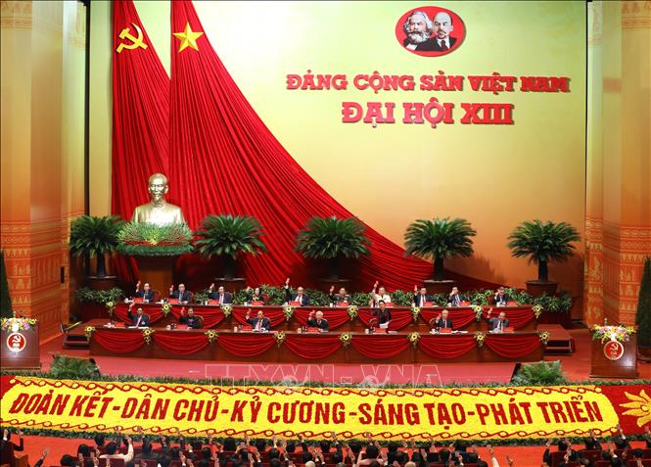
Đại hội đại biểu toàn quốc lần thứ XIII của Đảng tiếp tục đẩy mạnh toàn diện, đồng bộ công cuộc đổi mới, phấn đấu đến giữa thế kỷ XXI nước ta trở thành nước phát triển theo định hướng xã hội chủ nghĩa
Đại hội XIII diễn ra từ 25/1 đến 1/2/2021 tại Hà nội
Chủ đề của Đại hội “Tăng cường xây dựng chỉnh đốn Đảng và hệ thống chính trị trong sạch, vững mạnh, khơi dậy khát vọng phát triển đất nước, phát huy ý chí, sức mạnhđại đoàn kết toàn dân tộc kết hợp với sức mạnh thời đại, tiếp tục đẩy mạnh toàn diện, đồng bộ công cuộc đổi mới, xây dựng và bảo vệ vững chắc Tổ quốc, giữ vững môi trường hòa bình, ổn định, phấn đấu đến giữa thế kỷ XXI, nước ta trở thành nước phát triển, theo định hướng xã hội chủ nghĩa”.

Slide 4
Đại hội XIII đã xác định quan điểm chỉ đạo:
Kiên định và vận dụng, phát triển sáng tạo chủ nghĩa Mác – Lênin, tư tưởng Hồ Chí Minh;
Bảo đảm cao nhất lợi ích quốc gia - dân tộc trên cơ sở các nguyên tắc cơ bản của Hiến chương Liên hợp quốc và luật pháp quốc tế, bình đẳng, hợp tác, cùng có lợi.
Khơi dậy mạnh mẽ tinh thần yêu nước, ý chí tự cường dân tộc, sức mạnh đại đoàn kết toàn dân tộc và khát vọng phát triển đất nước phồn vinh, hạnh phúc.

Slide 5
Đại hội XIII đã xác định quan điểm chỉ đạo:
Kết hợp sức mạnh dân tộc với sức mạnh thời đại; nêu cao ý chí độc lập, tự chủ, tích cực hội nhập và nâng cao hiệu quả hợp tác quốc tế, phát huy tối đa nội lực, nhất là nguồn lực con người là quan trọng nhất.
Tăng cường xây dựng, chỉnh đốn Đảng, nâng cao năng lực lãnh đạo, năng lực cầm quyền và sức chiến đấu của Đảng; xây dựng Đảng và hệ thống chính trị thật sự trong sạch, vững mạnh toàn diện, xây dựng Nhà nước tinh gọn, hiệu lực, hiệu quả;

Slide 6
Đại hội XIII đã xác định mục tiêu tổng quát
Nâng cao năng lực lãnh đạo, năng lực cầm quyền và sức chiến đấu của Đảng; xây dựng Đảng và hệ thống chính trị trong sạch, vững mạnh; vững mạnh toàn diện, củng cố, tang cường niềm tin của nhân dân đối với Đảng, nhà nước; chế độ xã hội chủ nghĩa, khơi dậy khát vọng phát triển đất nước phồn vinh, hạnh phúc, phát huy ý chí và sức mạnh đại đoàn kết toàn dân tộc kết hợp với sức mạnh thời đại; đẩy mạnh toàn diện, công cuộc đổi mới, công nghiệp hoá, hiện đại hoá; xây dựng và bảo vệ vững chắc Tổ quốc, giữ vững môi trường hòa bình, ổn định, ; phấn đấu đến giữa thế kỷ XXI, nước ta trở thành nước phát triển, theo định hướng xã hội chủ nghĩa

Slide 7
Đại hội XIII đã nêu 6 nhiệm vụ trọng tâm trong nhiệm kỳ đại hội
Tiếp tục đẩy mạnh xây dựng, chỉnh đốn Đảng, xây dựng Nhà nước pháp quyền xã hội chủ nghĩa và hệ thống chính trị toàn diện, trong sạch, vững mạnh. Đổi mới phương thức lãnh đạo, cầm quyền của Đảng
Tập trung kiểm soát đại dịch Covid-19, tiêm chủng đại trà vắc-xin Covid-19 cho cộng đồng; phục hồi, phát triển kinh tế - xã hội, đổi mới mạnh mẽ mô hình tăng trưởng, cơ cấu lại nền kinh tế, xây dựng, hoàn thiện đồng bộ thể chế phát triển phù hợp với nền kinh tế thị trường đầy đủ, hiện đại, hội nhập;
Giữ vững độc lập, tự chủ, tiếp tục nâng cao chất lượng, hiệu quả hoạt động đối ngoại, hội nhập quốc tế; tăng cường tiềm lực quốc phòng, an ninh

Slide 8
Đại hội XIII đã nêu 6 nhiệm vụ trọng tâm trong nhiệm kỳ đại hội
Khơi dậy khát vọng phát triển đất nước phồn vinh, hạnh phúc; phát huy giá trị văn hoá, sức mạnh con người Việt Nam trong sự nghiệp xây dựng và bảo vệ Tổ quốc, hội nhập quốc tế
Hoàn thiện đồng bộ hệ thống pháp luật, cơ chế, chính sách nhằm phát huy mạnh mẽ dân chủ xã hội chủ nghĩa, quyền làm chủ của nhân dân; đồng thời xây dựng Nhà nước pháp quyền xã hội chủ nghĩa Việt Nam trong sạch, vững mạnh
Quản lý chặt chẽ, sử dụng hợp lý, hiệu quả đất đai, tài nguyên; bảo vệ, cải thiện môi trường; chủ động, tích cực triển khai các giải pháp thích ứng với biến đổi khí hậu

Slide 9

Ba đột phá chiến lược cũng được đại hội chỉ ra
Thứ nhất: “Hoàn thiện đồng bộ thể chế phát triển, trước hết là thể chế phát triển nền kinh tế thị trường định hướng xã hội chủ nghĩa. Đổi mới quản trị quốc gia theo hướng hiện đại, cạnh tranh hiệu quả

Slide 10

Ba đột phá chiến lược cũng được đại hội chỉ ra
Thứ hai: Phát triển nguồn nhân lực, nhất là nguồn nhân lực chất lượng cao; ưu tiên phát triển nguồn nhân lực cho công tác lãnh đạo, quản lý và các lĩnh vực then chốt trên cơ sở nâng cao, tạo bước chuyển biến mạnh mẽ, toàn diện, cơ bản về chất lượng giáo dục, đào tạo.

Slide 11
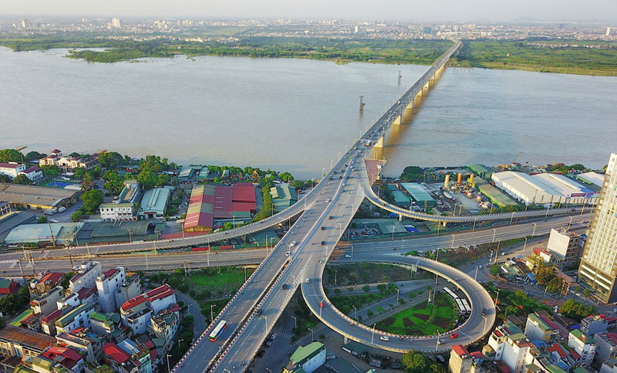
Ba đột phá chiến lược cũng được đại hội chỉ ra
Thứ ba: Xây dựng hệ thống kết cấu hạ tầng đồng bộ, hiện đại cả về kinh tế và xã hội; ưu tiên phát triển một số công trình trọng điểm quốc gia về giao thông, thích ứng với biến đổi khí hậu; chú trọng phát triển hạ tầng thông tin, viễn thông, tạo nền tảng chuyển đổi số quốc gia, từng bước phát triển kinh tế số, xã hội số

Slide 12
Lãnh đạo công cuộc đổi mới, đẩy mạnh công nghiệp hóa, hiện đại hóa và hội nhập quốc tế (từ 1986 đến nay)
3.2
3.2.3. Thành tựu, kinh nghiệm của công cuộc đổi mới

Slide 13

Thành tựu

Slide 14
Thành tựu của sự nghiệp đổi mới
Về đối ngoại
Về quốc phòng, an ninh
Đổi mới hệ thống chính trị
Về xây dựng và phát huy dân chủ
Về kinh tế
Về văn hóa - xã hội

Slide 15
Nguyên nhân của những thành tựu
Có được những thành tựu lớn về kinh tế, giáo dục, đào tạo, khoa học và công nghệ, văn hóa, xã hội, chính trị, quốc phòng, an ninh, đối ngoại là kết quả của quá trình phấn đấu bền bỉ, liên tục, của toàn Đảng, toàn quân, toàm dân qua nhiều nhiệm kỳ đại hội.
Là sự chỉ đạo, lãnh đạo đúng đắn có hiệu quả của Trung ương Đảng, sự quản lý điều hành quyết liệt của chính phủ và chính quyền các cấp, sự tham gia tích cực của Mặt trận và các tổ chức chính trị - xã hội, sự phối hợp đồng bộ của cả hệ thống chính trị.

Slide 16
Hạn chế khuyết điểm
Hoàn thiện thể chế, đổi mới mô hình tăng trưởng, cơ cấu lại nền kinh tế; công nghiệp hoá, hiện đại hoá còn chậm chưa tạo được chuyển biến căn bản về mô hình tăng trưởng;
Năng suất, chất lượng, hiệu quả và và sức mạnh cạnh tranh của nền kinh tế chưa cao.
Đổi mới giáo dục và đào tạo khoa học và công nghệ chưa thực sự trở thành động lực then chốt thúc đẩy phát triển kinh tế -xã hội .
Lĩnh vực văn hóa, xã hội chưa có nhiều đột phá, hiệu quả chưa cao.

Slide 17
Hạn chế khuyết điểm
Quản lý tài nguyên, bảo vệ môi trường, khả năng thích ứng với biến đổi khí hậu còn bất cập.
Các lĩnh vực quốc phòng, an ninh, đối ngoại còn một số mặt hạn chế.
Sức mạnh đại đoàn kết toàn dân tộc dân chủ xã hội chủ nghĩa có lúc, có nơi chưa được quan tâm phát huy đầy đủ.
Xây dựng nhà nước xã hội chủ nghĩa có mặt chưa đáp ứng được yêu cầu kinh tế -xã hội và quản lý đất nước trong tính hình mới. công tác xây dựng chỉnh đốn Đảng còn một số hạn chế.

Slide 18
Những hạn chế, khuyết điểm trên đây có cả nguyên nhân khách quan và nguyên nhân chủ quan, trong đó nguyên nhân chủ quan là chủ yếu.
Về khách quan: Đổi mới là một sự nghiệp to lớn, toàn diện, lâu dài, rất khó khăn, phức tạp, chưa có tiền lệ trong lịch sử. Tình hình thế giới và khu vực có những mặt tác động không thuận lợi; sự chống phá quyết liệt của các thế lực thù địch và cơ hội chính trị.
Về chủ quan: Công tác nghiên cứu lý luận, tổng kết thực tiễn chưa được quan tâm đúng mức, đổi mới tư duy lý luận chưa kiên quyết, mạnh mẽ, có mặt còn lạc hậu, hạn chế so với chuyển biến nhanh của thực tiễn.

Slide 19
Một số kinh nghiệm của công cuộc đổi mới
Một là, công tác xây dựng chỉnh đốn Đảng phải được triển khai quyết liệt, toàn diện, đồng bộ, thường xuyên cả về chính trị tư tưởng, đạo đức, tổ chức và cán bộ.
Hai là, Trong mọi công việc của Đảng và nhà nước phải luôn luôn quán triệt sâu sác, thực hiện nghiêm túc, quan điểm dân là gốc.
Ba là, Trong lãnh đạo, chỉ đạo, điều hành, tổ chức thực hiện phải có quyết tâm chính trị cao, nỗ lực lớn, hành động quyết liệt, năng động, sáng tạo, tích cực, có bước đi phù hợp.

Slide 20
Một số kinh nghiệm của công cuộc đổi mới
Bốn là, phải đặt lợi ích quốc gia-dân tộc lên trên hết; kiên định độc lập, tự chủ, đồng thời chủ động và tích cực hội nhập quốc tế trên cơ sở bình đẳng, cùng có lợi.
Năm là, phải thường xuyên tự đổi mới, tự chỉnh đốn, nâng cao năng lực lãnh đạo và sức chiến đấu của Đảng; xây dựng đội ngũ cán bộ đủ năng lực và phẩm chất, ngang tầm nhiệm vụ…

Slide 21
Danh mục tài liệu tham khảo
Đặng Phong: Phá rào trong kinh tế vào đêm trước đổi mới, Nxb.Tri thức, H, 2009.
Đảng Cộng sản Việt Nam, Ban Chấp hành Trung ương - Ban Chỉ đạo Tổng kết lý luận: Báo cáo tổng kết một số vấn đề lý luận - thực tiễn qua 30 năm đổi mới (1986-2016), Nxb.Chính trị quốc gia, H, 2015.
TS Doãn Hùng, PGS,TS Đoàn Minh Huấn, PGS,TS Nguyễn Ngọc Hà, TS Nguyễn Thị Thanh Huyền: Đảng Cộng sản Việt Nam - Những tìm tòi và đổi mới trên đường lên chủ nghĩa xã hội (1986-2011), Nxb. Lý luận chính trị, Hà Nội, 2016.
Đảng Cộng sản Việt Nam: Văn kiện Đại hội đại biểu toàn quốc lần thứ VI, VII, VIII, IX, X, XI, XII. Nxb.Chính trị Quốc gia, Hà Nội, 1987, 1991, 1996, 2001, 2006, 2011, 2016.
Đảng Cộng sản Việt Nam: Cương lĩnh xây dựng đất nước trong thời kỳ quá độ lên chủ nghĩa xã hội (6-1991), Văn kiện Đảng toàn tập, Nxb.Chính trị Quốc gia, Hà Nội, 2007.
GS,TS Phùng Hữu Phú - GS,TS Lê Hữu Nghĩa - GS,TS Vũ Văn Hiền - PGS,TS Nguyễn Viết Thông: Một số vấn đề lý luận - thực tiễn về CNXH và con đường đi lên CNXH ở Việt Nam qua 30 năm đổi mới, Nxb.Chính trị Quốc gia, Hà Nội, 2016.

Slide 22
Thank You!
Any questions?

